Slide 1



Fundamentos de base de datos
Modelos independientes de la tecnología
Unidad 2: Modelo de datos

Slide 2

¿Qué aprenderemos en esta clase?
Notes:
Nota al docente:
En esta clase revisaremos y analizaremos los modelos independientes de las tecnologías, es decir, los modelos de entidad relación E-R y orientados a objetos.

Slide 3
Tema 1. Modelos independientes de la tecnología
Los modelos conceptuales se pueden trabajar de forma independiente de la tecnología (0 SGBD).
¿Qué se pretende? Principalmente que estos modelos sean capaces de capturar la semántica de los datos y las distintas situaciones en las cuales los datos se pueden encontrar.
Modelos independientes de la tecnología
¿Qué son?

Slide 4
Tema 1. Modelos independientes de la tecnología
Detallaremos dos de los modelos independientes
de la tecnología más utilizados en la actualidad:
Modelo de datos Entidad Relación (E-R)
Modelo de datos orientado a objeto
Notes:
Nota al docente:
Existen modelos que han sido desarrollados para representar modelos externos y conceptuales de una mejor forma que los modelos jerárquicos y relacional más utilizados a nivel de modelo interno, pues estos últimos se definen como modelos procesables en el DBMS.
Detallaremos dos de los modelos independientes de la tecnología mas utilizados en la actualidad:
Modelo de datos Entidad Relación (e/r).
Modelo de datos orientado a objeto.
Veamos.

Slide 5
Tema 2. Modelo de datos Entidad Relación
Introdujo un símbolo de diamante para representar las asociaciones entre entidades.
Es el modelo más utilizado por las herramientas CASE con que hoy se cuenta.
Modelo de datos Entidad Relación (E-R)
¿Qué son?
Notes:
Nota al docente:
Este modelo fue propuesto por Chen en 1976 y desde su primera versión introducía un símbolo de diamante para representar las asociaciones entre entidades. De acuerdo a lo que se establece en la actualidad, es el modelo más usado por las herramientas CASE.
*Existen varias extensiones de la versión original, tanto de Chen como de otros autores, no existiendo aún una versión standard por lo cual a continuación se detalla un resumen de los símbolos más comúnmente usados.

Slide 6
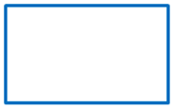





Tema 2. Modelo de datos Entidad Relación
(simbología)
Entidad
Asociación
Gerundio
Atributo
Clave primaria
Atributo Multivaluado
Notes:
Nota al docente:
A continuación detallamos qué significa cada uno de estos símbolos:
Entidad
Representa una cosa u objeto del mundo real con existencia independiente.
Asociación
Describe cierta dependencia entre entidades o permite la asociación de las mismas y tiene sentido al expresar las entidades que relaciona.
Gerundio
Asociación entre dos entidades que al tener uno o más atributos, se comporta como si fuera una entidad.
Atributo
Definen o identifican a una entidad, solo se utiliza las que considere más relevantes. Los atributos son las propiedades que describen a cada entidad en un conjunto de entidades.
Clave primaria
Son los atributos identificativos que permiten diferenciar a una instancia de la entidad de otra distinta.
Atributo multivaluado
Son atributos que pueden representar varios valores simultáneamente para una misma ocurrencia de la entidad.
Conociendo estos símbolos, estamos en condiciones de representar la semántica de los datos del modelo E-R.

Slide 7
Tema 2. Modelo de datos Entidad Relación
Grado
La semántica de los modelos de datos Entidad Relación incluyen cuatro aspectos:
Generalización
Unicidad por exclusividad
Cardinalidad
Veamos….

Slide 8
Tema 2. Modelo de datos Entidad Relación
Grado
Unaria
Binaria
Notes:
Nota al docente:
Grado
Depende de la cantidad de entidades distintas que se necesitan para la asociación.

Slide 9
Tema 2. Modelo de datos Entidad Relación
Generalización
Identifica clase/subclase
ISA

Slide 10
Tema 2. Modelo de datos Entidad Relación
Unicidad por exclusividad
Identifica clase/subclase

Slide 11




Tema 2. Modelo de datos Entidad Relación
Cardinalidad
Cardinalidad 1 Mandatoria
Cardinalidad Muchos (M)(1,2…..M)
Cardinalidad Opcional 0 o 1
Cardinalidad Opcional 0-Muchos (0,1……M)
Notes:
Nota al docente:
Cardinalidad: dependencia entre entidades, permite la asociación de las mismas.

Slide 12
Tema 2. Modelo de datos Entidad Relación
Dentro del diamante pueden ir atributos.
Cada diamante dentro del modelo E/R representa un tipo de asociación.
Se acostumbra darle un nombre a la asociación.
Notes:
Nota al docente:
En el modelo entidad/relación se deben considerar las siguientes características especiales:
Cada diamante dentro del modelo E/R representa un tipo de asociación, este diamante existe tanto para las asociaciones 1:1, 1:M y M:n.
Se acostumbra darle un nombre a la asociación, generalmente se utilizan verbos de tal manera de representar a través de ellos la acción que une a las entidades.
Dentro del diamante pueden ir atributos solo si se trata de asociaciones M:N, a estos se les llama datos de intersección.

Slide 13
Tema 2. Modelo de datos Entidad Relación
Nombres
Dirección
#Pedido
#Pedido
#Pedido
Cliente
Pedido
Realiza
Tiene
Modelo E-R de una distribuidora de productos.
#Producto
Cantidad
#Producto
Descripción
#Producto
#Pedido
Producto
Es-asignado
Línea producto
Precio
Tipo-Entrega
#Proveedor
Proveedor
Nombre-Prov
Tiene
Dir-Prov
Notes:
Nota al docente:
Por ejemplo, un modelo E/R para una distribuidora de productos podría ser el que se muestra en pantalla.
Explicación:
Los atributos pueden estar asociados a entidades o a relación. Cuando los datos están asociados a relaciones, se les conoce como datos de intersección.
En el momento de la implementación una asociación con atributos en ella se convierte en una entidad o archivo.
Esto lleva a un dilema: ¿es un diamante una entidad?, a nivel interno debe serlo, a nivel externo solo depende de cómo lo ve el usuario.

Slide 14
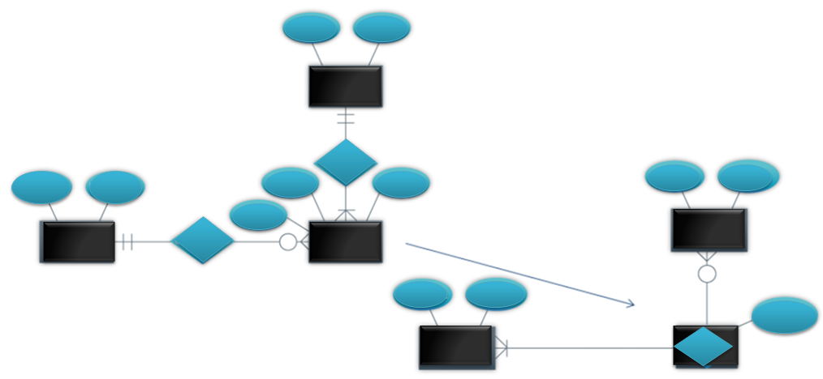
Tema 2. Modelo de datos Entidad Relación
Pedido
Fecha
PEDIDO
Tiene
#Producto
Descripción
#Producto
Cantidad
#Pedido
Fecha
#Pedido
LÍNEA
PRODUCTO
PEDIDO
PRODUCTO
Es-asignado
#Producto
Descripción
Cantidad
PRODUCTO
Tiene
Notes:
Nota al docente:
Como depende del usuario y de su percepción, una alternativa al modelo anterior sería considerar una LÍNEA PRODUCTO como una asociación y no como una entidad.
Esto nos permite observar otro concepto de la semántica: la generalización o clase-subclase.

Slide 15
La semántica de generalización: ISA
Tema 2. Modelo de datos Entidad Relación
1
Cuando atributos diferentes son usados para describir cada subclase de entidad.
2
Cuando cada subclase de entidad participa en diferentes asociaciones.
3
Cuando se presenta 1 y 2 a la vez.
Notes:
Nota al docente:
La semántica de generalización o clase-subclase es llamada ISA en el modelo E/R. Se representan subclases en algunas de las siguientes situaciones:
Cuando atributos diferentes son usados para describir cada subclase de entidad. Por ejemplo, en un hospital se requiere para algunos PACIENTES almacenar atributos sobre su permanencia en el hospital, en cambio para los PACIENTES ambulatorios no se necesitan esos atributos sino otros.
Cuando cada subclase de entidad participa en diferentes asociaciones.
Por ejemplo, un PACIENTE ambulatorio no es asignado a una CAMA (una asociación condicional puede eliminarse en este caso), otro tipo de PACIENTE sí es asignado.
3. Cuando se presenta 1 y 2 a la vez.

Slide 16
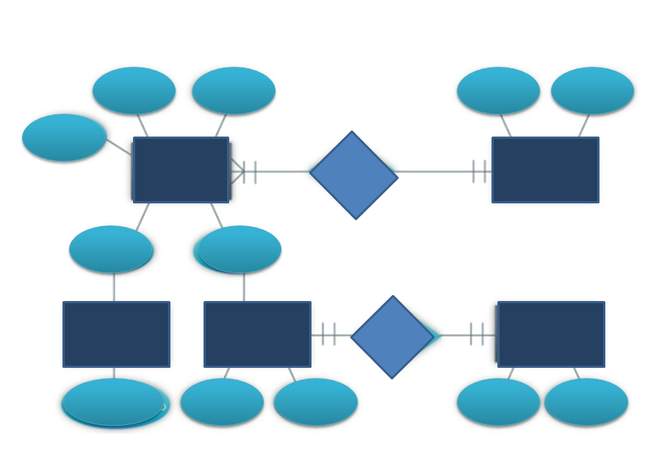
Tema 2. Modelo de datos Entidad Relación
#Paciente
Dirección
#Médico
Nom-med
Nombres
Tiene
PACIENTE
Tiene
MÉDICO
ISA
ISA
Asigna
PACIENTE AMBULATORIO
PACIENTE RESIDENTE
Asigna
CAMA
Fecha-Chequeo
Fecha-Alta
Diagnóstico
#Cama
Tipo
Notes:
Nota al docente:
Veamos gráficamente el ejemplo.

Slide 17
Tema 3. Modelo de datos orientado a objetos
Modelo de datos
orientado a objetos
¿Qué es?
Se define como una estructura que encapsula (o empaqueta) atributos y métodos que operan sobre objetos.
Notes:
Nota al docente:
Se define como una estructura que encapsula (o empaqueta) atributos y métodos que operan sobre objetos.
Son abstracciones de entidades del mundo real que tienen estados y conductas.
El estado de un objeto es expresado en los valores de los atributos.
La conducta de un objeto es expresada por el conjunto de métodos (procedimientos u operaciones) que actúan sobre los atributos.
Los objetos son componentes de nuestras experiencias en el mundo real.
Se ha establecido que para comprender la realidad de las personas empleamos algunas de las siguientes formas:
Diferenciar los objetos particulares de sus atributos. Por ejemplo, distinguir entre un AUTO como objeto y su TAMAÑO y COLOR como atributos.
Distinguir entre diferentes clases de objetos. Por ejemplo, distinguir entre la clase MEDIOS DE TRANSPORTE y la clase SERES HUMANOS.

Slide 18
Tema 3. Modelo de datos orientado a objetos
Mensaje A
Método 1
Mensaje B
Método 4
Método 5
Mensaje B
Dato
Dato
dato
Mensaje C
Método 6
Método 2
Otro objeto
Notes:
Nota al docente:
Un objeto puede contener algún tipo de dato (tal como texto, números, gráficos, voz, video, etc.) u otros objetos. En este sentido, el objeto también puede ser una superclase o subclase de otros objetos, definiéndose a una clase de objeto como el conjunto de objetos de un mismo tipo, que tienen los mismos atributos y métodos.
Por su parte, es importante señalar que los objetos interactúan a través de mensajes, el cual junto con sus argumentos activa un método, el objeto reacciona al mensaje ejecutando el método apropiado y retomando una respuesta.

Slide 19
Tema 3. Modelo de datos orientado a objetos
Simbología usada en el OODM
Nombre Objeto
VEHÍCULO
#MOTOR, AÑO, MARCA, MODELO, #PUERTAS
Atributos
Vender Vehículos
Métodos
Secciones de un objeto
Ejemplo de un objeto

Slide 20
SIMBOLOGÍA MODELOS INDEPENDIENTES DE LA TECNOLOGÍA
Tema 3. Modelo de datos orientado a objetos
Conexión Opcional (0-1)
Conexión Una Mandatoria
Conexión 0 – Muchas Opcional
Conexión Una-Muchas Mandatoria
Una conexión entre objetos indica alguna relación entre instancias de una clase de objeto con respecto a otra, si existe esa relación es muy probable que exista intercambio de mensajes entre ellos.
Notes:
Nota al docente:
Existen diferentes notaciones para construir un modelo de datos orientado a objeto. Sin embargo, la que utilizaremos será la usada por McFadden y hoffer, quienes han definido las siguientes conexiones:
Consideremos en este modelos algunas de las semánticas que hemos estudiado:
Semántica de generalización en OODM
Semántica de agregación en MDOO

Slide 21
Semántica de generalización en OODM:
Tema 3. Modelo de datos orientado a objetos
Es una de las más poderosas características del OODM, corresponde a la también llamada semántica de la clase-subclase.
Para representarla se utiliza una jerarquía de generalización que agrupa objetos que tienen atributos y métodos comunes, siendo los objetos de más bajo nivel quienes heredan los atributos y los métodos de la clase superior.
¿Qué es?
Notes:
Nota al docente:
Es una de las más poderosas características del OODM, corresponde a la también llamada semántica de la clase-subclase. Para representarla se utiliza una jerarquía de generalización que agrupa objetos que tienen atributos y métodos comunes, siendo los objetos de más bajo nivel quienes heredan los atributos y los métodos de la clase superior.

Slide 22
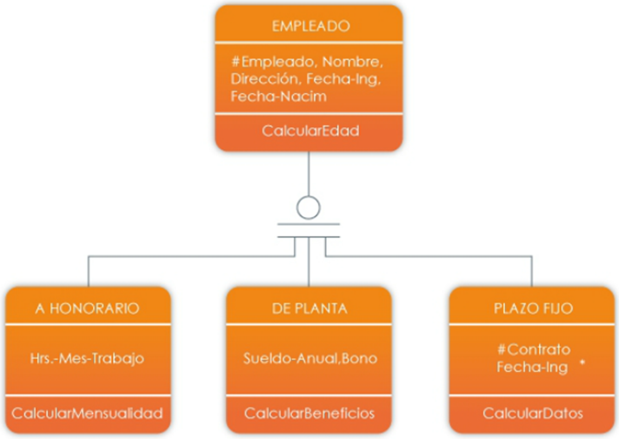
Tema 3. Modelo de datos orientado a objetos
Ejemplo
EMPLEADO
#Empleado, nombre, dirección, fecha ing, fecha nacim.
Calcular edad
A honorarios
De planta
Plazo fijo
Hrs-mes-trabajo
Sueldo-anual-bono
#Contrato fecha.ingres
CalcularMensualidad
CalcularBeneficios
CalcularDatos
Notes:
Nota al docente:
Por ejemplo, para una empresa que tiene tres tipos de empleados se tiene:
La clase EMPLEADO se define a través de los atributos #empleado, nombre, dirección, fecha-ing y fecha-nacimiento, y de las subclases A-HONORARIOS, DE PLANTA y PLAZO FIJO.
Estas subclases heredan los atributos y los métodos de la clase, con la sola excepción del atributo Fecha-Ing (marcado con * en la subclase PLAZO-FIJO), el cual no es heredado por la subclase PLAZO-FIJO, pero sí por las otras subclases.
Es posible encontrar las siguientes subclases:
Exhaustivas.
Exclusivas.
No exhaustivas.
No exclusiva.

Slide 23
Subclases:
Tema 3. Modelo de datos orientado a objetos
Exhaustivas
Exclusivas
No exhaustivas
No exclusiva
Notes:
Nota al docente:
Dentro de las subclases encontramos:
Exhaustivas
Indica que no existen otras subclases. Por ejemplo, no existe otro tipo de empleado, solo hay empleados a honorarios, de planta y plazo fijo.
Exclusivas
Cada instancia de un objeto debe ser una instancia de solo una de las subclases. Por ejemplo, un empleado puede tener solo un tipo de contrato: a honorarios, de planta o plazo fijo. Es decir, se trata de OR.
No exhaustivas
Pueden haber subclases que no han sido incluidas en el modelo, pero existen en la realidad a representar. Por ejemplo, un vehículo puede ser un auto, un tractor o una moto, pero podría agregarse una bicicleta.
No exclusiva
Una instancia de un objeto puede tener instancias en varias de las subclases. Por ejemplo, en un banco es posible tener una cuenta que puede ser cuenta corriente, cuenta de ahorro y línea de crédito. Es decir, se trata de un AND.

Slide 24
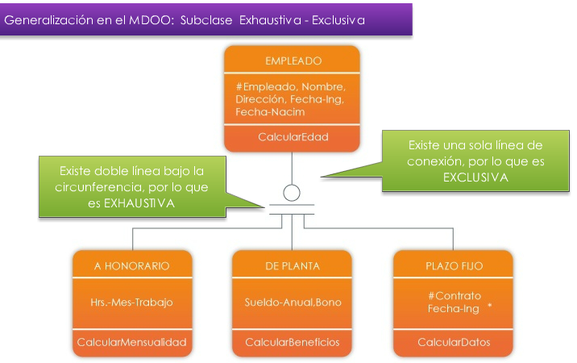
Tema 3. Modelo de datos orientado a objetos
Generalización en el MDOO: subclase exhaustiva-exclusiva
EMPLEADO
#Empleado, nombre, dirección, fecha ing, fecha nacim.
Calcular edad
Existe una sola línea bajo la circunferencia por lo que es EXCLUSIVA.
Existe doble línea bajo la circunferencia por lo que es EXHAUSTIVA.
A honorarios
De planta
Plazo fijo
Hrs-mes-trabajo
Sueldo-anual-bono
#Contrato fecha.ingres
CalcularMensualidad
CalcularBeneficios
CalcularDatos

Slide 25
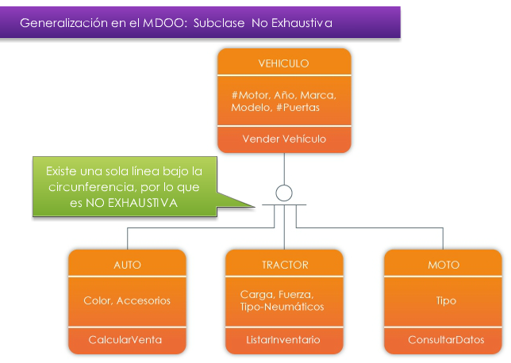
Tema 3. Modelo de datos orientado a objetos
Generalización en el MDOO: subclase no exhaustivo
VEHÍCULO
#Motor, año, marca, modelo #puertas
Vender vehículo
Existe una sola línea bajo la circunferencia por lo que no es EXHAUSTIVA.
AUTO
TRACTOR
MOTO
Color, accesorios
Carga, fuerza, tipo neumáticos
Tipo
CalcularVenta
ListaInventario
Consultar datos

Slide 26
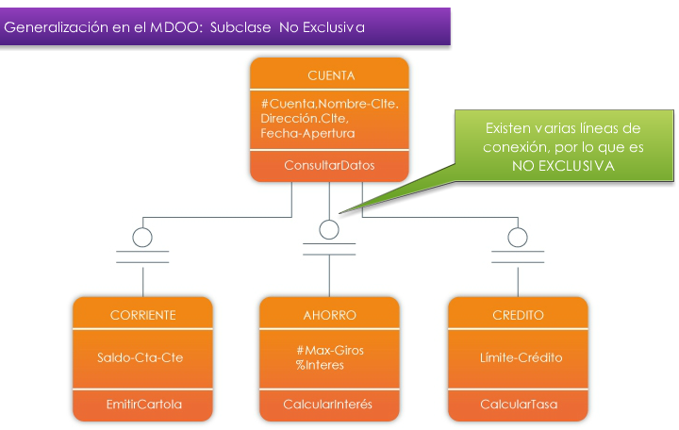
Tema 3. Modelo de datos orientado a objetos
Generalización en el MDOO: subclase no exclusiva
CUENTA
#Cuenta.nombre-Clte.Dirección.Clte.Fecha apertura.
Existen varias líneas de conexión, por lo que es NO EXCLUSIVA.
ConsultarDatos
CORRIENTE
AHORRO
CRÉDITO
Saldo-Cta-Cte
#Max-Giros%Interés
Límite-crédito
Emitir cartola
Calcular interés
Calcular tasa

Slide 27

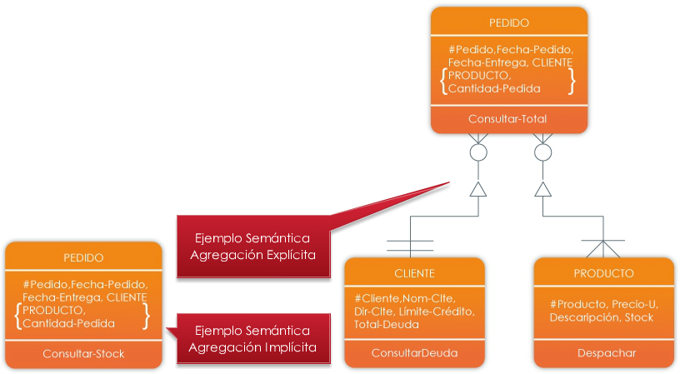
Tema 3. Modelo de datos orientado a objetos
Semántica de agregación en MDOO
PEDIDO
#Pedido.Fecha.Pedido.Fecha-Entrega.CLIENTE
(productocantidad-pedido)
Consultar-Total
Ejemplo de semántica
Agregación explícita
PEDIDO
CLIENTE
PRODUCTO
#Pedido.Fecha.Pedido.Fecha-Entrega.CLIENTE
(productocantidad-pedido)
Ejemplo de semántica
Agregación implícita
#Cliente, Nom-Clte
Dir-Clte.Límite-Crédito
Total-Deuda
#Producto,Precio-U, Descripción, Stock
Consultar-Stock
Consultar-Deuda
Despachar
Notes:
Nota al docente:
La semántica de agregación en MDOO permite representar una clase de objeto que esta formada por otros objetos.
Por ejemplo, para el objeto de PEDIDO es posible representar la agregación a través de la siguiente simbología:

Slide 28

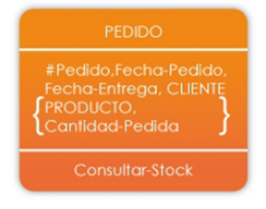
Tema 3. Modelo de datos orientado a objetos
AGREGACIÓN IMPLÍCITA
PEDIDO
#Pedido.Fecha.Pedido.Fecha-Entrega.CLIENTE
(productocantidad-pedido)
Consultar-Stock
Notes:
Nota al docente:
En la figura se visualiza que el objeto PEDIDO está formado por atributos y también por los objetos CLIENTE Y PRODUCTO, lo cual implica una agregación implícita pues los atributos de los objetos agregados forman parte del objeto mayor.
Se utiliza paréntesis para denotar que esos atributos u objetos son repetitivos dentro del objeto que se está representando.

Slide 29
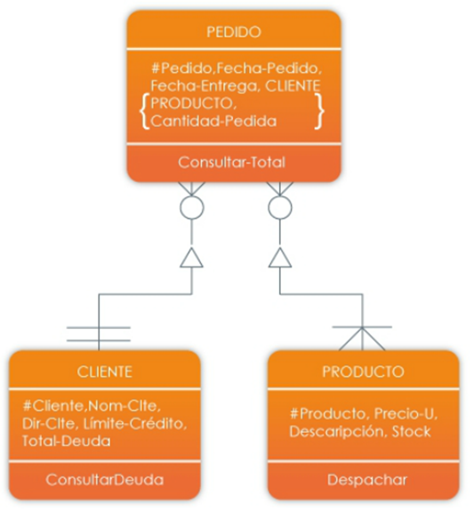

Tema 3. Modelo de datos orientado a objetos
AGREGACIÓN EXPLÍCITA
PEDIDO
#Pedido, Fecha-Pedido, Fecha-Entrega, CLIENTE
(PRODUCTO, Cantidad-Pedido)
Consultar-Total
CLIENTE
PRODUCTO
#Cliente, Nom-Clte
Dir-Clte.Límite-Crédito
Total-Deuda
#Producto,Precio-U, Descripción, Stock
Consultar-Deuda
Despachar
Notes:
Nota al docente:
En la figura se visualiza en forma explícita cuáles son los objetos y los atributos que están agregados en el objeto mayor.
Se utiliza paréntesis para denotar que esos atributos u objetos son repetitivos dentro del objeto que se está representando.

Slide 30
¿Qué aprendimos en esta clase?
Modelos independientes de tecnología: modelos de datos entidad relación E-R y modelos orientados a objetos.
Notes:
Nota al docente:
Reforzar junto a sus estudiantes las ideas fuerza respecto los modelos independientes de la tecnología, fundamentalmente, los revisados en esta clase: Modelo Entidad Relación, Modelo Orientado a Objetos. Para ello se sugiere realizar un pequeño listado con estas ideas en la pizarra.

